Slide 2
【高考帮·化学】专题八 氯及其化合物
专题八 氯及其化合物

Slide 3
目录
CONTENTS
考情精解读
考纲要求
命题规律
命题分析预测
知识体系构建
A考点帮•知识全通关
考点1 氯气
考点2 次氯酸、次氯酸盐

Slide 4
B方法帮•素养大提升
方法1 氯气的制备与性质
方法2 氯水的成分及性质
方法3 卤素单质(X₂)及其化合物的相似性和递变性
方法4 卤素离子的检验方法
微课6 海水资源的综合利用
微课7 ClO₂、NaClO₂的性质、制备及用途

Slide 5
考情精解读
考纲要求
命题规律
命题分析预测
知识体系构建

Slide 6
考纲要求
1.了解常见非金属元素(Cl)单质及其重要化合物的制备方法,掌握其主要性质及其应用。
2.了解常见非金属元素(Cl)单质及其重要化合物对环境的影响。
3.以上各部分知识的综合应用

Slide 7
命题规律
核心考点 | 考题取样 | 考向必究
氯及其化合物的性质及应用 | 2016全国卷Ⅰ,T10D; 2016全国卷Ⅲ,T9C | 氯气的净化(方法1)
 | 2016全国卷Ⅰ, T28 | 亚氯酸钠(NaClO₂)的性质及制备(微课7)
 | 2015新课标全国卷Ⅱ,T28 | 二氧化氯的制备及含量测定(微课7)
 | 2014新课标全国卷Ⅰ,T8B | 漂白粉的性质
溴、碘及其化合物 | 2017全国卷Ⅲ,T9B | 碘单质的物理性质(方法3)
 | 2015新课标全国卷Ⅱ,T12 | 海水提溴(微课6)

Slide 8
命题分析预测
考情分析 (1)氯及其化合物的制备、性质以及含量测定是高考的热点,常以选择题的形式出现,分值为2~4分;(2)题目给出NaClO₂、ClO₂的相关的信息,以其制备和性质为载体,考查氧化还原反应理论在实际中的应用,分值为2~6分;(3)以海水提溴的流程图为载体,考查物质的制备与提纯,涉及物质的分离和提纯、仪器的使用、基本实验操作等,考查考生运用所学知识解决实际问题的能力,分值为6分。
命题预测 预计2019年高考将以卤族元素化合物的性质与化工生产、日常生活、科学技术等方面的联系为载体,与氧化还原反应、离子反应、化学实验方案的设计与评价等知识结合起来综合考查卤族元素及其化合物的性质和应用

Slide 9
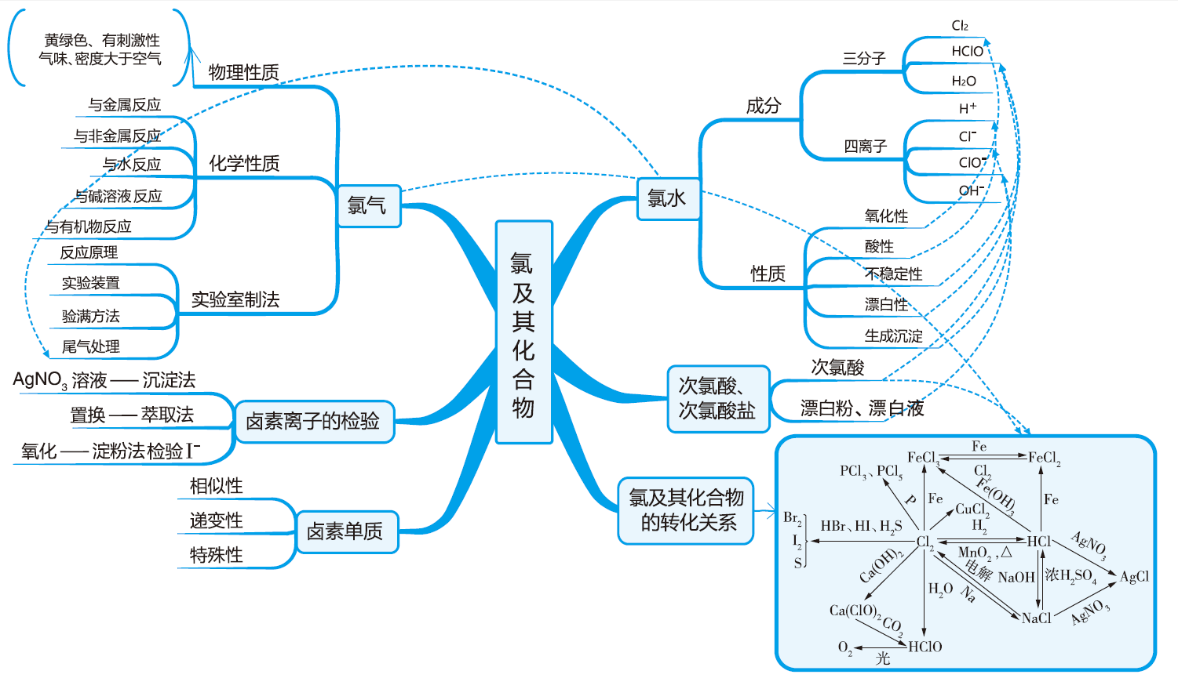
知识体系构建

Slide 10
A考点帮•知识全通关
考点1 氯气
考点2 次氯酸、次氯酸盐

Slide 11
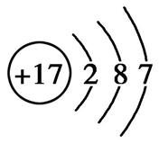
考点1 氯气（重点）
1.氯元素的位、构、性关系
氯元素位于元素周期表中第三周期ⅦA族,其原子结构示意图为 ,氯原子很容易得到1个电子形成具有 8电子稳定结构的Cl⁻ ,因此,氯气具有很强的氧化性。

Slide 12



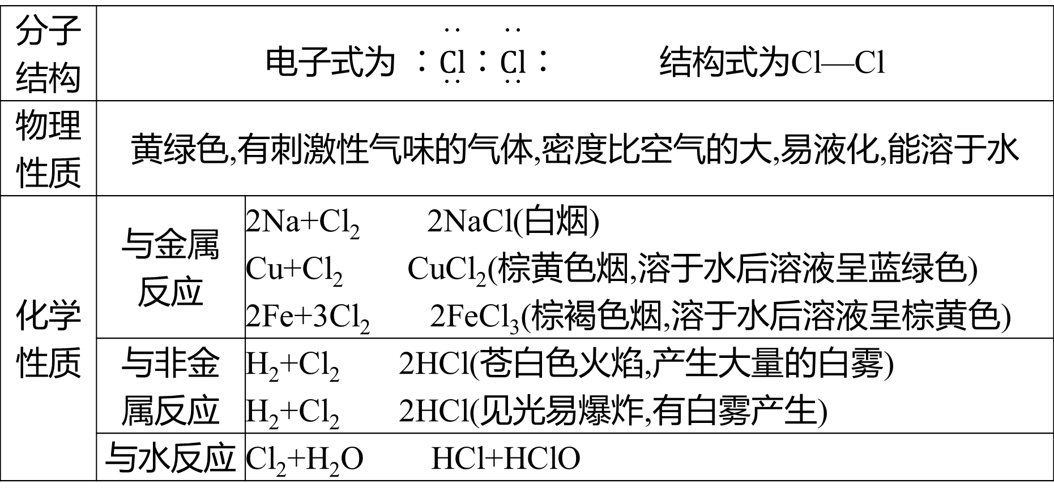
化学专题八 氯及其化合物
2.氯气的性质和用途
分子 结构 | 电子式为 ∶$\overset{\text{··}}{\underset{\text{··}}{Cl}}$∶$\overset{\text{··}}{\underset{\text{··}}{Cl}}$∶ 结构式为Cl—Cl
物理 性质 | 黄绿色,有刺激性气味的气体,密度比空气的大,易液化,能溶于水
化学 性质 | 与金属 反应 | 2Na+Cl₂ 2NaCl(白烟) Cu+Cl₂ CuCl₂(棕黄色烟,溶于水后溶液呈蓝绿色) 2Fe+3Cl₂ 2FeCl₃(棕褐色烟,溶于水后溶液呈棕黄色)
 | 与非金 属反应 | H₂+Cl₂ 2HCl(苍白色火焰,产生大量的白雾) H₂+Cl₂ 2HCl(见光易爆炸,有白雾产生)
 | 与水反应 | Cl₂+H₂O HCl+HClO

Slide 13




化学专题八 氯及其化合物
[续表]
化学 性质 | 与碱 反应 | Cl₂+2NaOH NaClO+NaCl+H₂O 3Cl₂+6NaOH(浓) 5NaCl+NaClO₃+3H₂O 2Cl₂+2Ca(OH)₂ CaCl₂+Ca(ClO)₂+2H₂O
 | 与盐溶 液反应 | Cl₂+2FeCl₂ 2FeCl₃ Cl₂+Na₂S 2NaCl+S↓
 | 与其他卤化 物的反应 | Cl₂+2NaBr 2NaCl+Br₂ Cl₂+2NaI 2NaCl+I₂
 | 与有机 物反应 | CH₄+Cl₂ CH₃Cl+HCl CH₂ CH₂+Cl₂ CH₂Cl—CH₂Cl
用途 | 重要的化工原料,可用于制盐酸、漂白粉、含氯有机物等

Slide 14
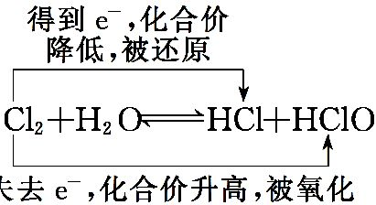
化学专题八 氯及其化合物
拓展延伸
1.Cl₂与变价金属反应,均生成高价态金属氯化物。 2.氯气与水的反应中,氯气既作氧化剂又作还原剂:
3.常温下干燥的氯气或液氯均不与铁反应,故液氯通常储存在钢瓶中。

Slide 15
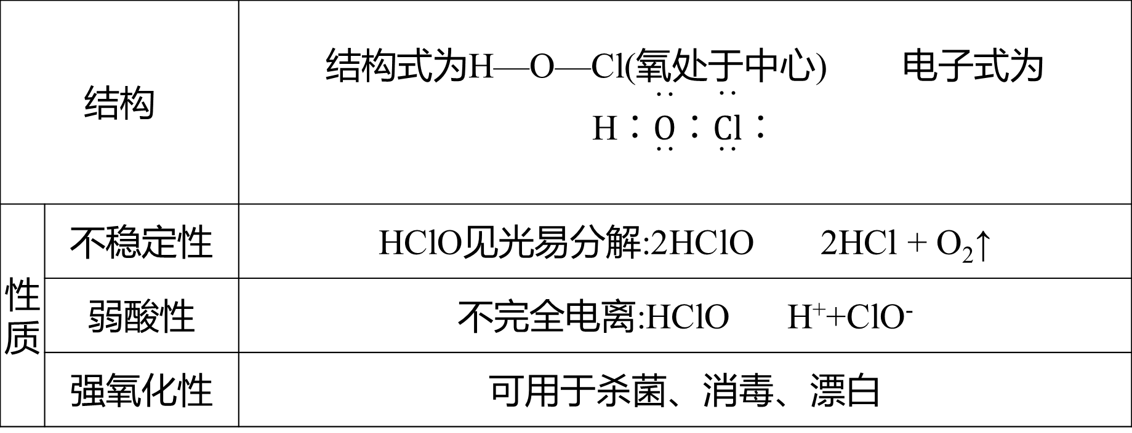
考点2 次氯酸、次氯酸盐
1.次氯酸
结构 |  | 结构式为H—O—Cl(氧处于中心) 电子式为H∶$\overset{\text{··}}{\underset{\text{··}}{O}}$∶$\overset{\text{··}}{\underset{\text{··}}{Cl}}$∶
性质 | 不稳定性 | HClO见光易分解:2HClO 2HCl + O₂↑
 | 弱酸性 | 不完全电离:HClO H⁺+ClO⁻
 | 强氧化性 | 可用于杀菌、消毒、漂白

Slide 16
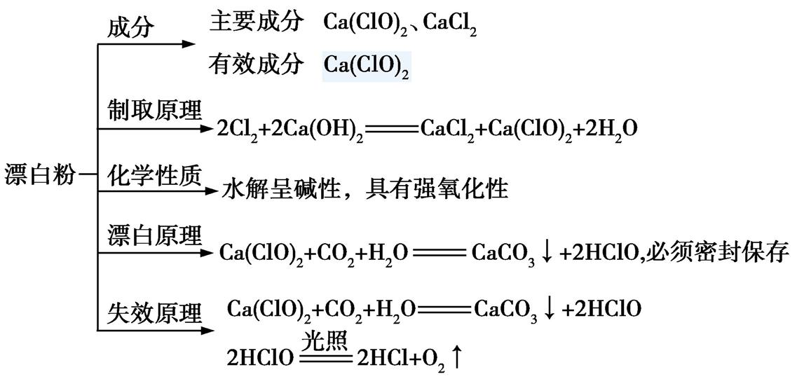
化学专题八 氯及其化合物
2.漂白粉、漂白液

Slide 17
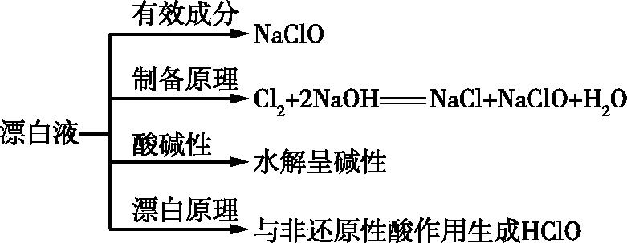
化学专题八 氯及其化合物

Slide 18

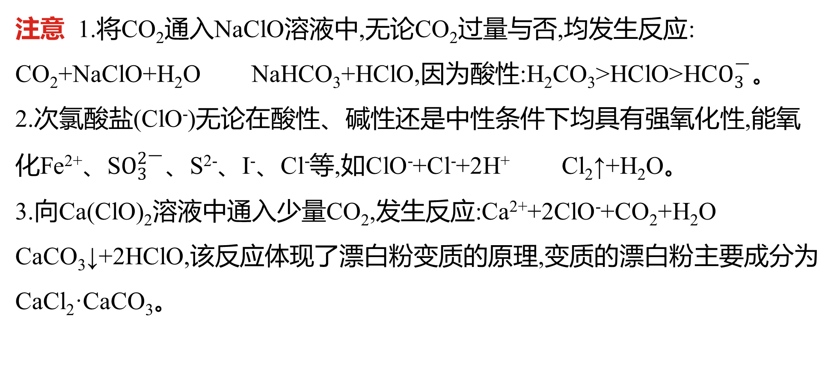
化学专题八 氯及其化合物
注意 1.将CO₂通入NaClO溶液中,无论CO₂过量与否,均发生反应: CO₂+NaClO+H₂O NaHCO₃+HClO,因为酸性:H₂CO₃>HClO>HC$O_{3}^{\text{−}}$。
2.次氯酸盐(ClO⁻)无论在酸性、碱性还是中性条件下均具有强氧化性,能氧化Fe²⁺、S$O_{3}^{2\text{−}}$、S²⁻、I⁻、Cl⁻等,如ClO⁻+Cl⁻+2H⁺ Cl₂↑+H₂O。
3.向Ca(ClO)₂溶液中通入少量CO₂,发生反应:Ca²⁺+2ClO⁻+CO₂+H₂O CaCO₃↓+2HClO,该反应体现了漂白粉变质的原理,变质的漂白粉主要成分为CaCl₂·CaCO₃。

Slide 19
B方法帮•素养大提升
方法1 氯气的制备与性质
方法2 氯水的成分及性质
方法3 卤素单质(X₂)及其化合物的相似性和递变性
方法4 卤素离子的检验方法
微课6 海水资源的综合利用
微课7 ClO₂、NaClO₂的性质、制备及用途

Slide 20

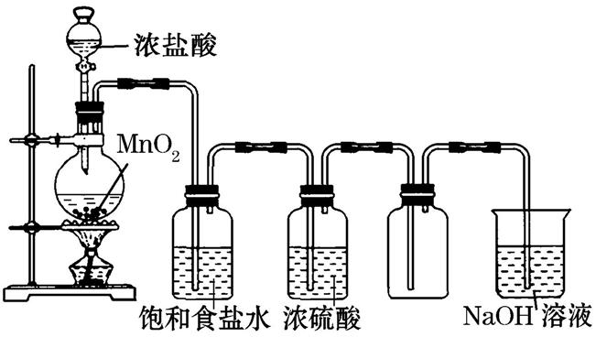
方法1 氯气的制备与性质
方法解读：
1.氯气的实验室制法
(1)反应原理
MnO₂+4HCl(浓) MnCl₂+Cl₂↑+2H₂O
(2)实验装置

Slide 21
化学专题八 氯及其化合物
①发生装置:用分液漏斗、圆底烧瓶等组装的固液加热型制气装置。
②净化装置:饱和食盐水除去Cl₂中的HCl气体,浓硫酸除去Cl₂中的水蒸气。
③收集装置:向上排空气法或排饱和食盐水法。
④尾气处理:用 NaOH溶液吸收多余的Cl₂,以防Cl₂污染空气。
(3)验满方法
①将湿润的淀粉-KI试纸靠近收集Cl₂的集气瓶瓶口,若观察到试纸立即变蓝,则证明已收集满。
②将湿润的蓝色石蕊试纸靠近盛氯气的瓶口,若观察到试纸先变红后褪色,则证明已收集满。
③根据氯气的颜色判断是否收集满:若观察到整个集气瓶中充满黄绿色的气体,则证明已收集满。

Slide 22
化学专题八 氯及其化合物
2.实验室制取氯气的注意事项
(1)为了减少制得的Cl₂中HCl的含量,加热时温度不宜过高,以减少HCl的挥发。
(2)制取时一定要注意反应条件是“浓盐酸”和“加热”,一旦浓盐酸变为稀盐酸,反应将不再发生。
(3)尾气处理时,不能用澄清石灰水吸收Cl₂,因为澄清石灰水中Ca(OH)₂浓度小,吸收不完全。工业上常采用石灰乳来吸收Cl₂,实验室常用NaOH溶液吸收Cl₂。

Slide 23

化学专题八 氯及其化合物
3.实验室制氯气的其他方法
(1)若无浓盐酸,可用NaCl和浓H₂SO₄代替:
MnO₂+2NaCl+2H₂SO₄(浓) MnSO₄+Na₂SO₄+Cl₂↑+2H₂O
(2)若无MnO₂,可用其他强氧化剂如KClO₃、Ca(ClO)₂、KMnO₄等代替:
KClO₃+6HCl(浓) KCl+3Cl₂↑+3H₂O
Ca(ClO)₂+4HCl(浓) CaCl₂+2Cl₂↑+2H₂O
2KMnO₄+16HCl(浓) 2KCl+2MnCl₂+5Cl₂↑+8H₂O

Slide 24

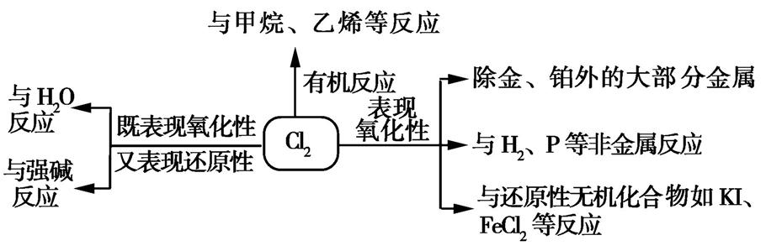
化学专题八 氯及其化合物
4.氯气的工业制法
工业上制氯气通常采用电解饱和食盐水的方法,制备原理:2NaCl+2H₂O 2NaOH+H₂↑+Cl₂↑。
5.氯气的性质

Slide 25

化学专题八 氯及其化合物
注意 用饱和食盐水除去Cl₂中的HCl及用排饱和食盐水法收集Cl₂,皆因为氯气溶于水后,存在平衡:Cl₂+H₂O H⁺+Cl⁻+HClO,在饱和食盐水中,Cl⁻浓度大,使上述平衡左移,从而减少Cl₂的溶解量。

Slide 26
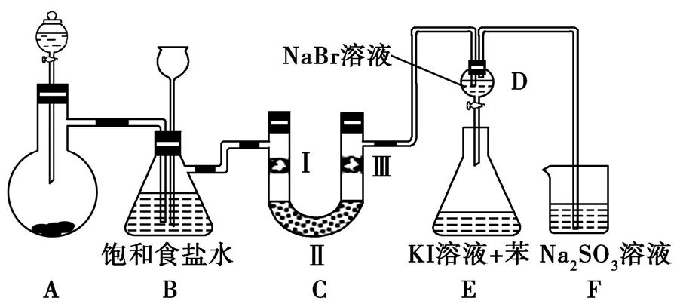
化学专题八 氯及其化合物
示例1 如图是实验室制备氯气并进行一系列相关实验的装置(加热及夹持装置已略)。
(1)制备氯气选用的药品为固体二氧化锰和浓盐酸,相应的化学方程式为 。
(2)装置B中饱和食盐水的作用是 。
同时装置B亦是安全瓶,当C中发生堵塞时,B中的现象为 。

Slide 27
化学专题八 氯及其化合物
(3)设计装置C的实验目的是验证氯气是否具有漂白性,因此C中Ⅰ、Ⅱ、Ⅲ处依次放入的物质为 (填字母)。
选项 | a | b | c | d
Ⅰ处 | 干燥的有色布条 | 干燥的有色布条 | 湿润的有色布条 | 湿润的有色布条
Ⅱ处 | 碱石灰 | 硅胶 | 浓硫酸 | 无水氯化钙
Ⅲ处 | 湿润的有色布条 | 湿润的有色布条 | 干燥的有色布条 | 干燥的有色布条

Slide 28
化学专题八 氯及其化合物
(4)设计装置D、E的目的是比较氯、溴、碘的非金属性。当向D中缓慢通入一定量的氯气时,可以看到无色溶液逐渐变为 色,说明氯的非金属性大于溴的。
(5)打开装置D中活塞,将少量溶液滴入装置E中,振荡。观察到的现象是 。
(6)装置F中用足量的Na₂SO₃溶液吸收多余的氯气,试写出相应的离子反应方程式: 。

Slide 29
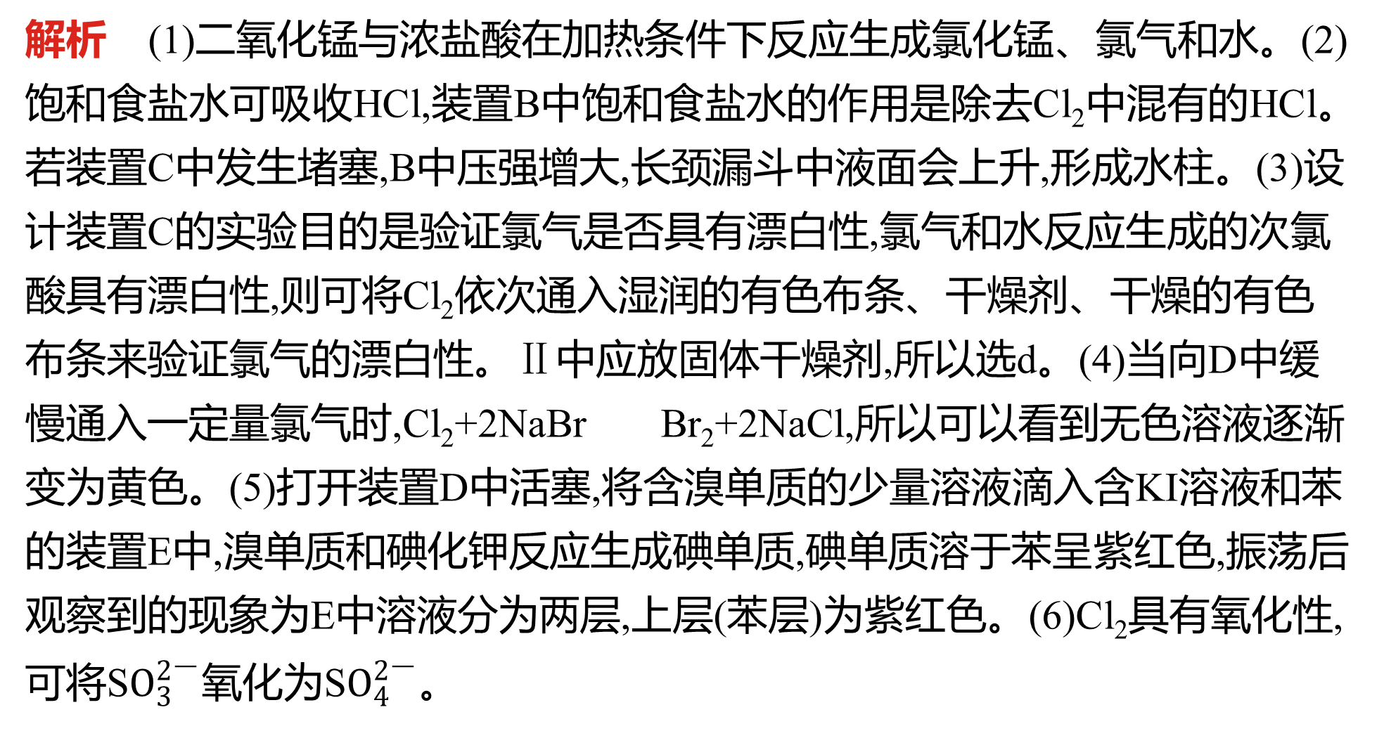
化学专题八 氯及其化合物
解析 (1)二氧化锰与浓盐酸在加热条件下反应生成氯化锰、氯气和水。(2)饱和食盐水可吸收HCl,装置B中饱和食盐水的作用是除去Cl₂中混有的HCl。若装置C中发生堵塞,B中压强增大,长颈漏斗中液面会上升,形成水柱。(3)设计装置C的实验目的是验证氯气是否具有漂白性,氯气和水反应生成的次氯酸具有漂白性,则可将Cl₂依次通入湿润的有色布条、干燥剂、干燥的有色布条来验证氯气的漂白性。Ⅱ中应放固体干燥剂,所以选d。(4)当向D中缓慢通入一定量氯气时,Cl₂+2NaBr Br₂+2NaCl,所以可以看到无色溶液逐渐变为黄色。(5)打开装置D中活塞,将含溴单质的少量溶液滴入含KI溶液和苯的装置E中,溴单质和碘化钾反应生成碘单质,碘单质溶于苯呈紫红色,振荡后观察到的现象为E中溶液分为两层,上层(苯层)为紫红色。(6)Cl₂具有氧化性,可将S$O_{3}^{2\text{−}}$氧化为S$O_{4}^{2\text{−}}$。

Slide 30
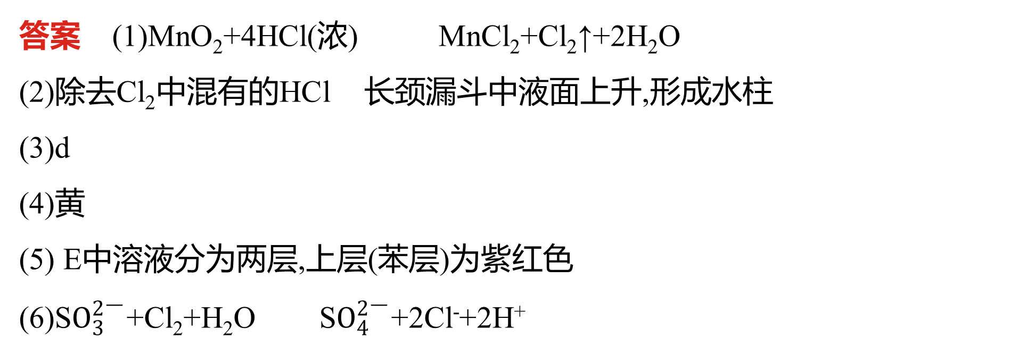
化学专题八 氯及其化合物
答案 (1)MnO₂+4HCl(浓) MnCl₂+Cl₂↑+2H₂O
(2)除去Cl₂中混有的HCl 长颈漏斗中液面上升,形成水柱
(3)d
(4)黄
(5) E中溶液分为两层,上层(苯层)为紫红色
(6)S$O_{3}^{2\text{−}}$+Cl₂+H₂O S$O_{4}^{2\text{−}}$+2Cl⁻+2H⁺

Slide 31
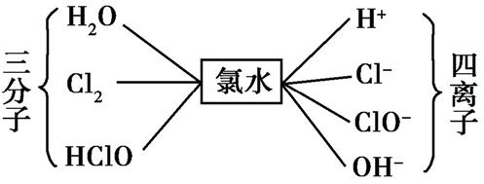
方法2 氯水的成分及性质
方法解读：
1.氯水的成分
氯水中存在三个平衡:(1)Cl₂+H₂O HCl+HClO,(2)HClO H⁺+ClO⁻, (3)H₂O H⁺+OH⁻。根据可逆反应的特点,即可得出新制氯水中存在的各种微粒。

Slide 32
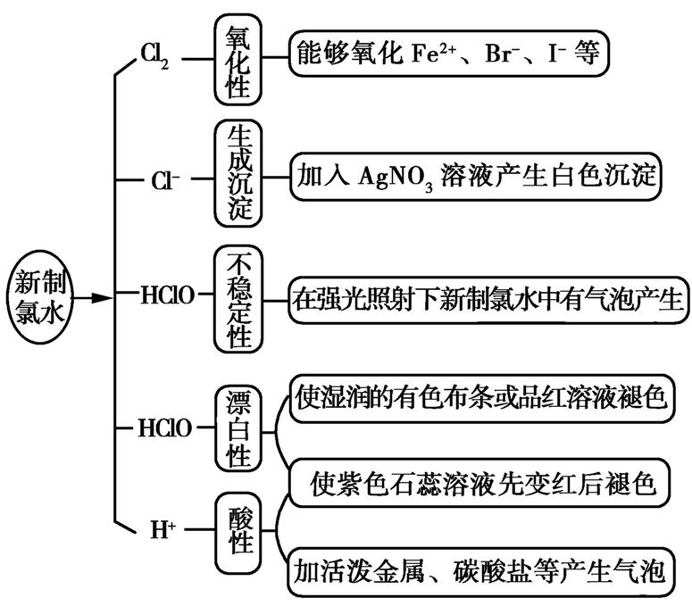
化学专题八 氯及其化合物
2.氯水的多重性质
新制氯水的多种成分决定了它具有多重性质:(1)Cl₂的强氧化性;(2)HCl的强酸性;(3)HClO的强氧化性、弱酸性、不稳定性;(4)Cl⁻的性质。在不同的反应中,新制氯水中起作用的成分不同。

Slide 33
化学专题八 氯及其化合物
注意 新制氯水作氧化剂时,若Cl₂能发生反应,则认为主要是Cl₂反应,若Cl₂不能发生反应,则认为是HClO发生反应;新制氯水与足量强碱反应时,可认为Cl₂先与水反应,生成的HCl、HClO再与碱反应生成氯化物和次氯酸盐。

Slide 34
化学专题八 氯及其化合物
3.外界因素对平衡Cl₂+H₂O H⁺+Cl⁻+HClO的影响
外界条件 的改变 | 离子浓度的变化 | 平衡移 动方向 | 应用
加入可溶性氯化物(如NaCl)时 | c(Cl⁻)增大 | 左移 | 排饱和食盐水法收集Cl₂;用饱和食盐水除去Cl₂中混有的HCl
加入浓盐酸 | c(H⁺)、c(Cl⁻) 均增大 | 左移 | 用次氯酸盐和浓盐酸制Cl₂时,有利于Cl₂的逸出
加入NaHCO₃ 或CaCO₃ | 二者只与H⁺反应,不与HClO反应,c(H⁺)减小 | 右移 | c(HClO)增大,氯水的漂白性增强
加入碱 | c(H⁺)、c(HClO) 减小 | 右移 | Cl₂的尾气处理、漂白粉的制备
光照 | HClO分解, c(HClO)减小 | 右移 | 氯水需避光保存,久置的氯水最终会变成盐酸

Slide 35
化学专题八 氯及其化合物
4.液氯、新制氯水、久置氯水的比较
 | 液氯 | 新制氯水 | 久置氯水
分类 | 纯净物 | 混合物 | 混合物
颜色 | 黄绿色 | 浅黄绿色 | 无色
性质 | 氧化性 | 酸性、氧化性、漂白性 | 酸性
粒子 种类 | Cl₂ | Cl₂、HClO、H₂O、H⁺、Cl⁻、 ClO⁻、OH⁻ | H₂O、H⁺、 Cl⁻、OH⁻

Slide 36
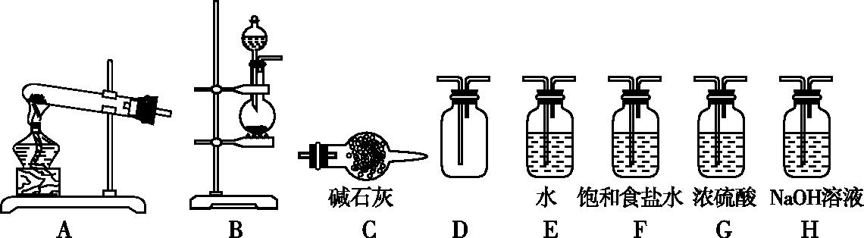
化学专题八 氯及其化合物
示例2 [2018河北唐山高三下学期第三次模拟]SO₂是大气污染物之一,某同学在实验室中对SO₂与氯水的反应进行了探究。制备SO₂与氯水可供选择的仪器如图所示,请回答下列问题:

Slide 37
化学专题八 氯及其化合物
(1)该同学选用KMnO₄和浓盐酸快速制备Cl₂,该反应的离子方程式为 。欲利用上图中的装置制备一瓶饱和氯水,正确的连接顺序为 (按气流方向,用字母表示)。
(2)制备SO₂选用的最合适药品为 (填代号)。
①Na₂SO₃固体 ②Na₂SO₃溶液 ③20%H₂SO₄溶液 ④70% H₂SO₄溶液 ⑤铜片
(3)对SO₂与氯水的反应进行探究
①用注射器吸入一定量的饱和氯水和SO₂,振荡,静置,再吸入少量品红溶液,发现品红溶液不褪色,解释其原因(用化学方程式表示) 。

Slide 38
化学专题八 氯及其化合物
②改变氯水用量,重复①操作,发现品红溶液褪色,你认为可能的原因是 ,设计实验来验证你的假设:
(说明操作方法、现象及结论)。
(4)请设计一个实验,测定饱和氯水中氯元素的含量 。

Slide 39
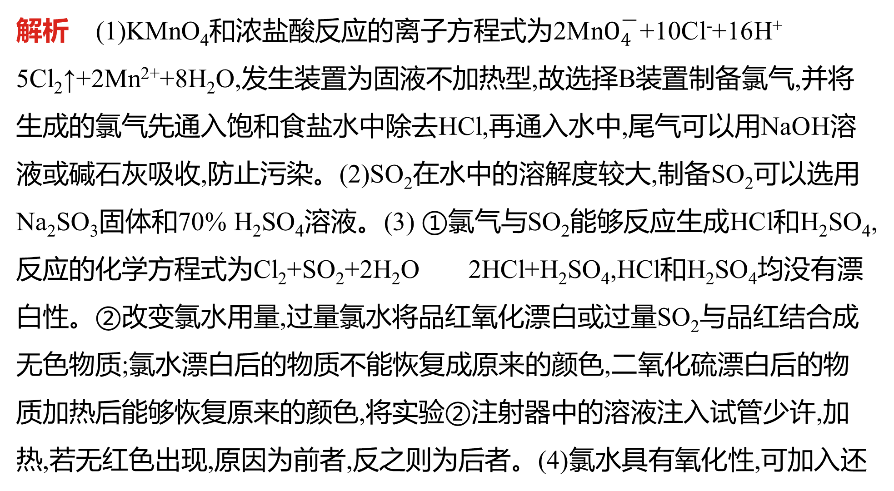
化学专题八 氯及其化合物
解析 (1)KMnO₄和浓盐酸反应的离子方程式为2Mn$O_{4}^{\text{−}}$+10Cl⁻+16H⁺ 5Cl₂↑+2Mn²⁺+8H₂O,发生装置为固液不加热型,故选择B装置制备氯气,并将生成的氯气先通入饱和食盐水中除去HCl,再通入水中,尾气可以用NaOH溶液或碱石灰吸收,防止污染。(2)SO₂在水中的溶解度较大,制备SO₂可以选用Na₂SO₃固体和70% H₂SO₄溶液。(3) ①氯气与SO₂能够反应生成HCl和H₂SO₄,反应的化学方程式为Cl₂+SO₂+2H₂O 2HCl+H₂SO₄,HCl和H₂SO₄均没有漂白性。②改变氯水用量,过量氯水将品红氧化漂白或过量SO₂与品红结合成无色物质;氯水漂白后的物质不能恢复成原来的颜色,二氧化硫漂白后的物质加热后能够恢复原来的颜色,将实验②注射器中的溶液注入试管少许,加热,若无红色出现,原因为前者,反之则为后者。(4)氯水具有氧化性,可加入还

Slide 40
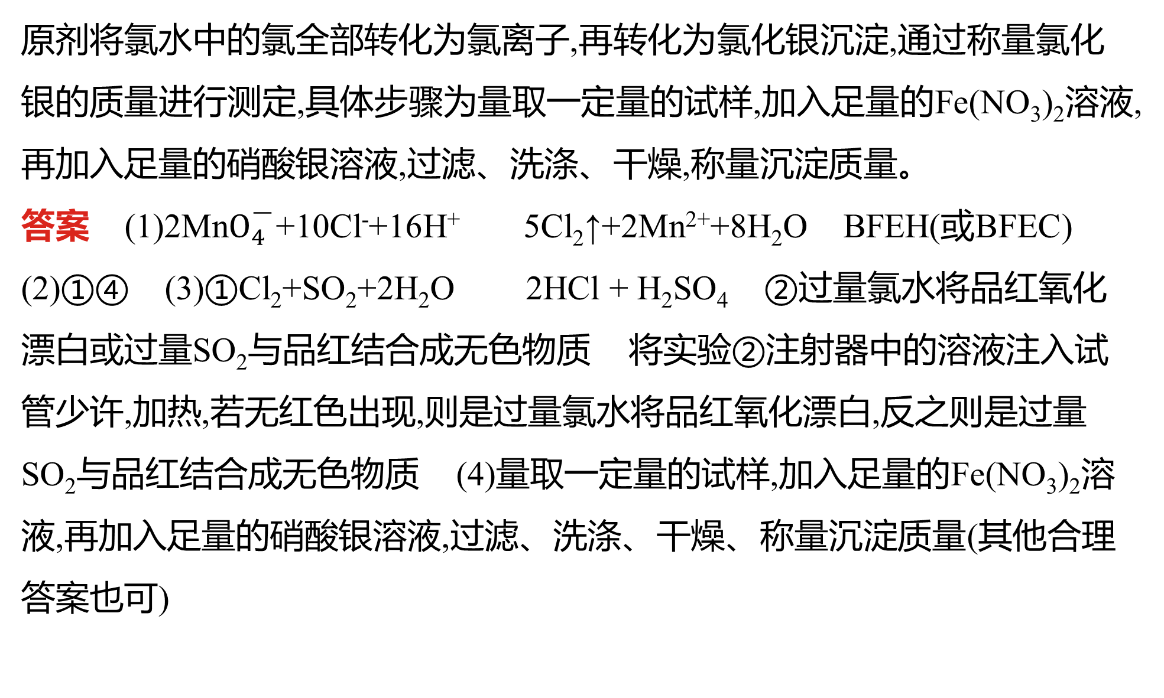
化学专题八 氯及其化合物
原剂将氯水中的氯全部转化为氯离子,再转化为氯化银沉淀,通过称量氯化银的质量进行测定,具体步骤为量取一定量的试样,加入足量的Fe(NO₃)₂溶液,再加入足量的硝酸银溶液,过滤、洗涤、干燥,称量沉淀质量。
答案 (1)2Mn$O_{4}^{\text{−}}$+10Cl⁻+16H⁺ 5Cl₂↑+2Mn²⁺+8H₂O BFEH(或BFEC)
(2)①④ (3)①Cl₂+SO₂+2H₂O 2HCl + H₂SO₄ ②过量氯水将品红氧化漂白或过量SO₂与品红结合成无色物质 将实验②注射器中的溶液注入试管少许,加热,若无红色出现,则是过量氯水将品红氧化漂白,反之则是过量SO₂与品红结合成无色物质 (4)量取一定量的试样,加入足量的Fe(NO₃)₂溶液,再加入足量的硝酸银溶液,过滤、洗涤、干燥、称量沉淀质量(其他合理答案也可)

Slide 41
化学专题八 氯及其化合物
拓展变式1 在探究新制饱和氯水成分的实验中,下列根据实验现象得出的结论不正确的是( )
A.氯水的颜色呈浅黄绿色,说明氯水中含有Cl₂
B.向氯水中滴加硝酸酸化的AgNO₃ 溶液,产生白色沉淀,说明氯水中含有Cl⁻
C.向氯水中加入NaHCO₃ 粉末,有气泡产生,说明氯水中含有H⁺
D.向FeCl₂ 溶液中滴加氯水,溶液颜色变成棕黄色,说明氯水中含有HClO

Slide 42
化学专题八 氯及其化合物
1.D 氯水中存在三种分子Cl₂、HClO、H₂O,四种离子H⁺、Cl⁻、ClO⁻、OH⁻。氯水的颜色是氯气分子表现出来的,A项正确;滴加硝酸银溶液,银离子与氯离子反应生成氯化银白色沉淀,B项正确;加入碳酸氢钠粉末,氢离子与碳酸氢根离子反应放出二氧化碳气体,C项正确;向氯化亚铁溶液中加入氯水,发生反应2FeCl₂+Cl₂ 2FeCl₃,D项错误。

Slide 43


方法3 卤素单质(X₂)及其化合物的相似性和递变性
方法解读：
1.卤素单质的相似性和递变性
(1)相似性
氧化性 | 反应方程式 | 说明
与大多数金属反应 | F₂、Cl₂、Br₂与Fe反应: 2Fe+3X₂ 2FeX₃ I₂与Fe反应:Fe+I₂ FeI₂ | I₂的氧化性较弱,只能将铁氧化到+2价
与氢气反应 | F₂+H₂ 2HF Cl₂+H₂ 2HCl Br₂+H₂ 2HBr I₂+H₂ 2HI | F₂与H₂在冷暗处混合就会发生爆炸;Cl₂与H₂在光照条件下发生爆炸;溴蒸气与H₂在加热条件下缓慢进行;I₂与H₂的反应要在更高温度下才能缓慢进行

Slide 44
化学专题八 氯及其化合物
[续表]
氧化性 | 反应方程式 | 说明
与水反应 | F₂与水反应: 2F₂+2H₂O 4HF+ O₂ Cl₂、Br₂、I₂与水反应: X₂+H₂O H⁺+X⁻+HXO | 氯气、溴单质、碘单质只与水发生微弱反应
与碱溶液的反应 | X₂+2NaOH NaX+NaXO+H₂O | F₂除外;X₂既体现氧化性,又体现还原性

Slide 45
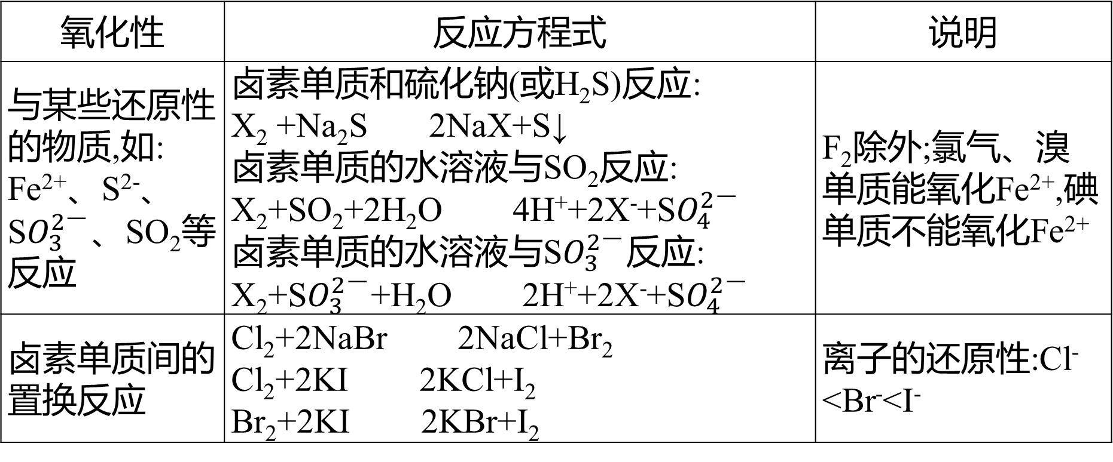
化学专题八 氯及其化合物
[续表]
氧化性 | 反应方程式 | 说明
与某些还原性的物质,如: Fe²⁺、S²⁻、S$O_{3}^{2\text{−}}$、SO₂等反应 | 卤素单质和硫化钠(或H₂S)反应: X₂ +Na₂S 2NaX+S↓ 卤素单质的水溶液与SO₂反应: X₂+SO₂+2H₂O 4H⁺+2X⁻+S$O_{4}^{2\text{−}}$ 卤素单质的水溶液与S$O_{3}^{2\text{−}}$反应: X₂+S$O_{3}^{2\text{−}}$+H₂O 2H⁺+2X⁻+S$O_{4}^{2\text{−}}$ | F₂除外;氯气、溴单质能氧化Fe²⁺,碘单质不能氧化Fe²⁺
卤素单质间的置换反应 | Cl₂+2NaBr 2NaCl+Br₂ Cl₂+2KI 2KCl+I₂ Br₂+2KI 2KBr+I₂ | 离子的还原性:Cl⁻<Br⁻<I⁻

Slide 46
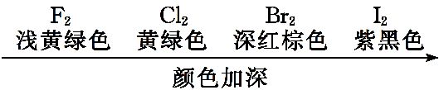




化学专题八 氯及其化合物
(2)递变性
①单质的递变性
颜色
熔、沸点
密度
水溶性
氧化性

Slide 47
化学专题八 氯及其化合物
注意 根据相似相溶原理,Br₂、I₂在水中的溶解度较小,而易溶于苯、四氯化碳等有机溶剂。对于在溶液中生成Br₂、I₂的反应,常加入苯或四氯化碳,通过有机层颜色来加以确认。
②卤素单质溶于水或有机溶剂呈现的颜色
单质 | 水 | CCl₄ | 汽油(苯) | 酒精
Cl₂ | 淡黄→黄绿 | 黄绿 | 黄绿 | 黄绿
Br₂ | 黄→橙 | 橙→橙红 | 橙→橙红 | 橙→橙红
I₂ | 深黄→褐 | 紫→深紫 | 淡紫→紫红 | 淡紫→紫红

Slide 48
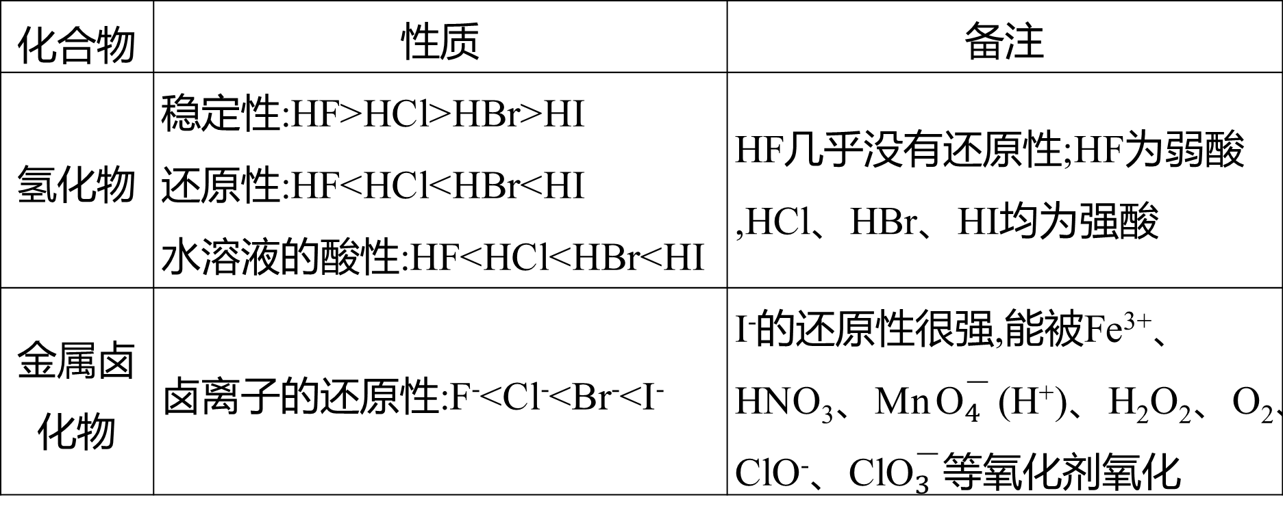
化学专题八 氯及其化合物
2.卤素化合物的相似性和递变性
化合物 | 性质 | 备注
氢化物 | 稳定性:HF>HCl>HBr>HI 还原性:HF<HCl<HBr<HI 水溶液的酸性:HF<HCl<HBr<HI | HF几乎没有还原性;HF为弱酸,HCl、HBr、HI均为强酸
金属卤 化物 | 卤离子的还原性:F⁻<Cl⁻<Br⁻<I⁻ | I⁻的还原性很强,能被Fe³⁺、HNO₃、Mn${\text{O}}_{4}^{\text{−}}$(H⁺)、H₂O₂、O₂、ClO⁻、Cl${\text{O}}_{3}^{\text{−}}$等氧化剂氧化

Slide 49
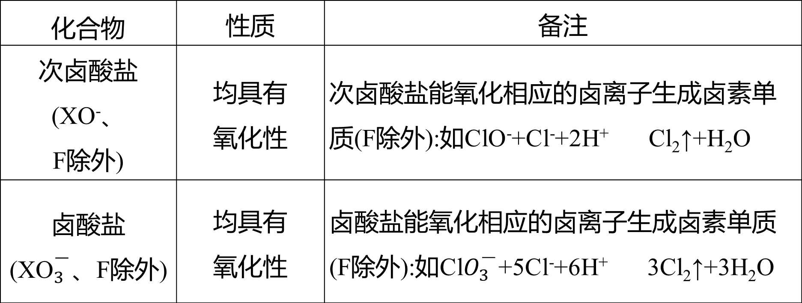
化学专题八 氯及其化合物
[续表]
化合物 | 性质 | 备注
次卤酸盐 (XO⁻、 F除外) | 均具有 氧化性 | 次卤酸盐能氧化相应的卤离子生成卤素单质(F除外):如ClO⁻+Cl⁻+2H⁺ Cl₂↑+H₂O
卤酸盐 (X${\text{O}}_{3}^{\text{−}}$、F除外) | 均具有 氧化性 | 卤酸盐能氧化相应的卤离子生成卤素单质(F除外):如Cl$O_{3}^{\text{−}}$+5Cl⁻+6H⁺ 3Cl₂↑+3H₂O

Slide 50
化学专题八 氯及其化合物
3.特殊性
(1)氟
F无正价,非金属性最强,F⁻的还原性最弱。
F₂与H₂在暗处即发生爆炸。
F₂是氧化性最强的非金属单质,与水反应生成O₂:2F₂+2H₂O 4HF+O₂。
HF是弱酸,能腐蚀玻璃,保存在铅制器皿或塑料瓶中;有毒,在HX中沸点最高(HF分子间形成氢键)。

Slide 51
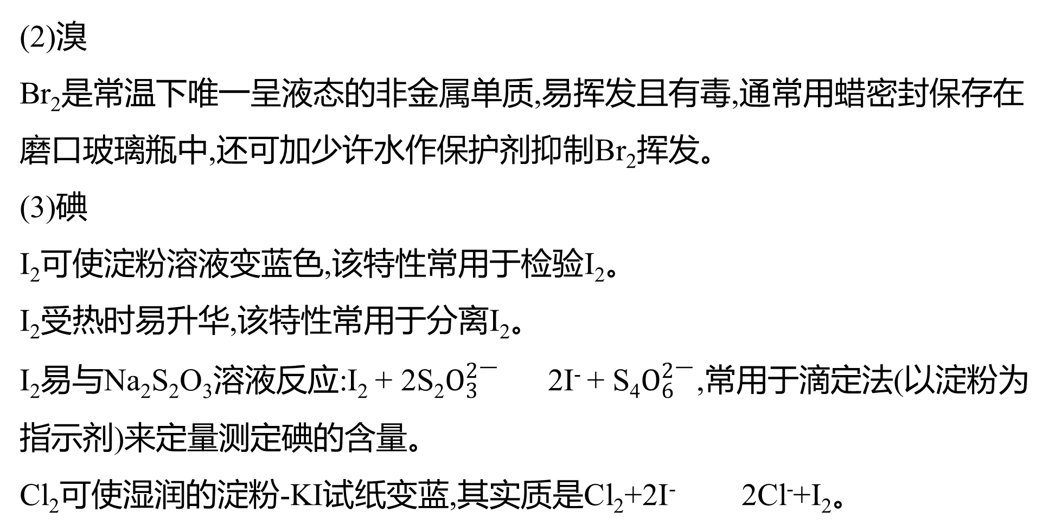
化学专题八 氯及其化合物
(2)溴
Br₂是常温下唯一呈液态的非金属单质,易挥发且有毒,通常用蜡密封保存在磨口玻璃瓶中,还可加少许水作保护剂抑制Br₂挥发。
(3)碘
I₂可使淀粉溶液变蓝色,该特性常用于检验I₂。
I₂受热时易升华,该特性常用于分离I₂。
I₂易与Na₂S₂O₃溶液反应:I₂ + 2S₂$O_{3}^{2\text{−}}$ 2I⁻ + S₄$O_{6}^{2\text{−}}$,常用于滴定法(以淀粉为指示剂)来定量测定碘的含量。
Cl₂可使湿润的淀粉-KI试纸变蓝,其实质是Cl₂+2I⁻ 2Cl⁻+I₂。

Slide 52
化学专题八 氯及其化合物
(4)卤化银
①溶解性:AgCl、AgBr、AgI均不溶于水和稀硝酸,而AgF可溶于水。
②颜色:AgF为白色,AgCl为白色,AgBr为淡黄色,AgI为黄色。
③感光性:除AgF外,均有感光性,其中AgBr常作感光材料。

Slide 53
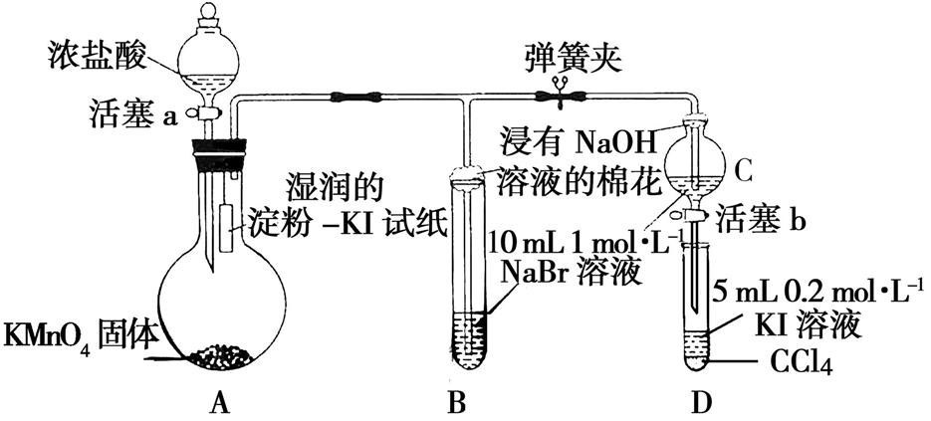
化学专题八 氯及其化合物
示例3 为验证卤素单质氧化性的相对强弱,某小组用下图所示装置进行实验(夹持仪器已略去,气密性已检验)。
实验过程:
Ⅰ.打开弹簧夹,打开活塞a,滴加浓盐酸。
Ⅱ.当B和C中的溶液都变为黄色时,夹紧弹簧夹。
Ⅲ.当B中溶液由黄色变为橙色时,关闭活塞a。
Ⅳ.……

Slide 54
化学专题八 氯及其化合物
(1)A中产生黄绿色气体,其电子式是 。
(2)验证氯气的氧化性强于碘的实验现象是 。
(3)B中溶液发生反应的离子方程式是 。
(4)为验证溴的氧化性强于碘的,过程Ⅳ的操作和现象是 。
(5)过程Ⅲ实验的目的是 。
(6)氯、溴、碘单质的氧化性逐渐减弱的原因:同主族元素从上到下 ,得电子能力逐渐减弱。

Slide 55
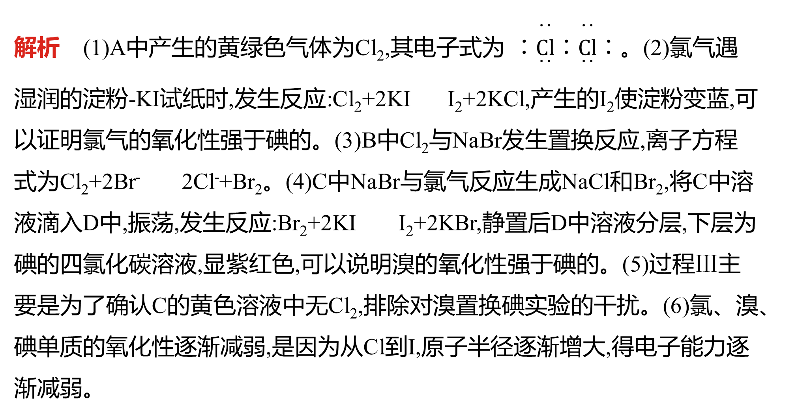
化学专题八 氯及其化合物
解析 (1)A中产生的黄绿色气体为Cl₂,其电子式为 ∶$\overset{\text{··}}{\underset{\text{··}}{Cl}}$∶$\overset{\text{··}}{\underset{\text{··}}{Cl}}$∶。(2)氯气遇湿润的淀粉-KI试纸时,发生反应:Cl₂+2KI I₂+2KCl,产生的I₂使淀粉变蓝,可以证明氯气的氧化性强于碘的。(3)B中Cl₂与NaBr发生置换反应,离子方程式为Cl₂+2Br⁻ 2Cl⁻+Br₂。(4)C中NaBr与氯气反应生成NaCl和Br₂,将C中溶液滴入D中,振荡,发生反应:Br₂+2KI I₂+2KBr,静置后D中溶液分层,下层为碘的四氯化碳溶液,显紫红色,可以说明溴的氧化性强于碘的。(5)过程Ⅲ主要是为了确认C的黄色溶液中无Cl₂,排除对溴置换碘实验的干扰。(6)氯、溴、碘单质的氧化性逐渐减弱,是因为从Cl到I,原子半径逐渐增大,得电子能力逐渐减弱。

Slide 56
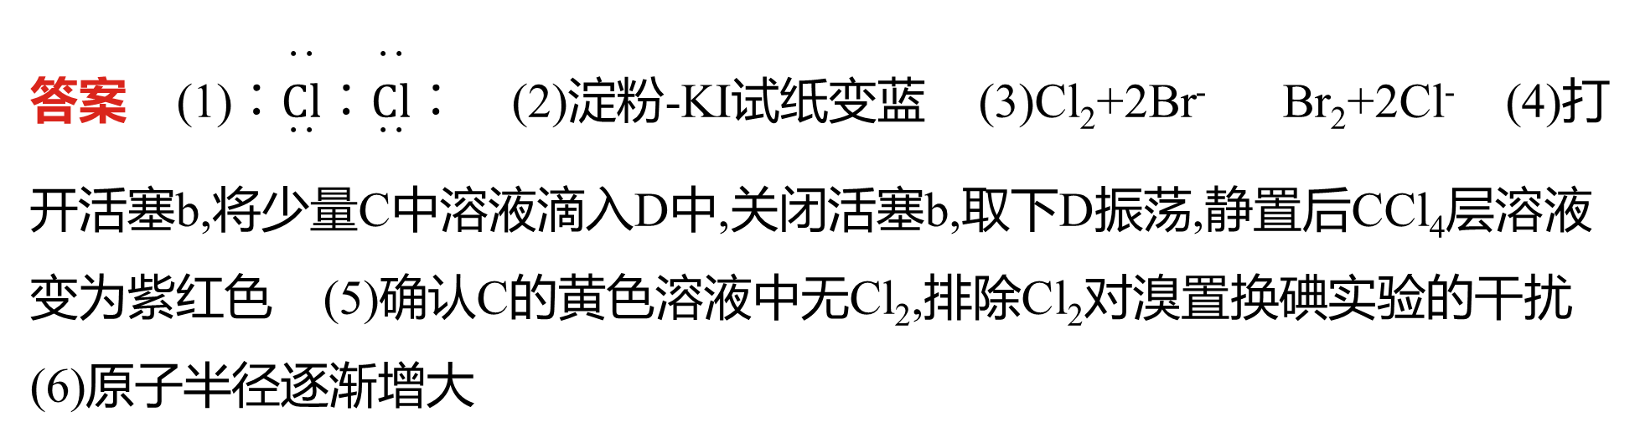
化学专题八 氯及其化合物
答案 (1)∶$\overset{\text{··}}{\underset{\text{··}}{Cl}}$∶$\overset{\text{··}}{\underset{\text{··}}{Cl}}$∶ (2)淀粉-KI试纸变蓝 (3)Cl₂+2Br⁻ Br₂+2Cl⁻ (4)打开活塞b,将少量C中溶液滴入D中,关闭活塞b,取下D振荡,静置后CCl₄层溶液变为紫红色 (5)确认C的黄色溶液中无Cl₂,排除Cl₂对溴置换碘实验的干扰 (6)原子半径逐渐增大

Slide 57
化学专题八 氯及其化合物
拓展变式2 [2017河北八所重点中学高三第一次联考]相同体积的KI、Na₂S、FeBr₂溶液,分别通入足量的Cl₂,当反应恰好完成时,消耗Cl₂的体积相同(同温、同压条件下),则KI、Na₂S、FeBr₂溶液的物质的量浓度之比是（ ）
A.1∶1∶2 B.2∶1∶3
C.6∶3∶2 D.3∶2∶1

Slide 58
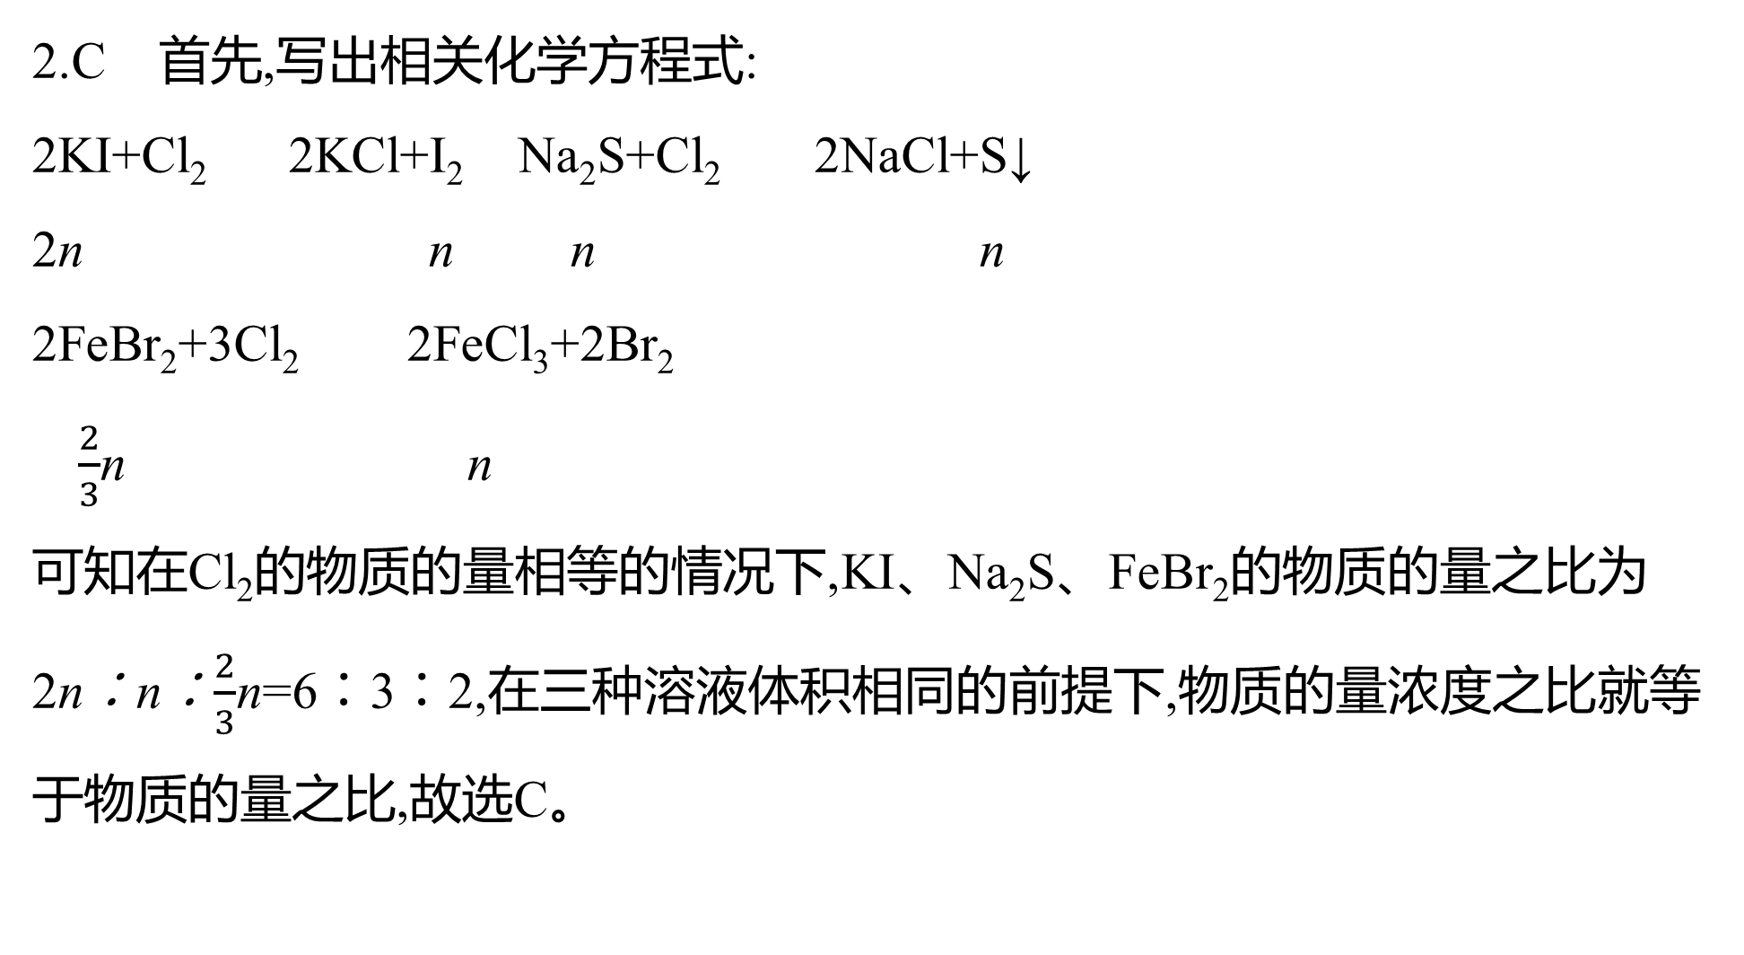
化学专题八 氯及其化合物
2.C 首先,写出相关化学方程式:
2KI+Cl₂ 2KCl+I₂ Na₂S+Cl₂ 2NaCl+S↓
2n n n n
2FeBr₂+3Cl₂ 2FeCl₃+2Br₂
$\frac{2}{3}$n n
可知在Cl₂的物质的量相等的情况下,KI、Na₂S、FeBr₂的物质的量之比为2n∶n∶$\frac{2}{3}$n=6∶3∶2,在三种溶液体积相同的前提下,物质的量浓度之比就等于物质的量之比,故选C。

Slide 59

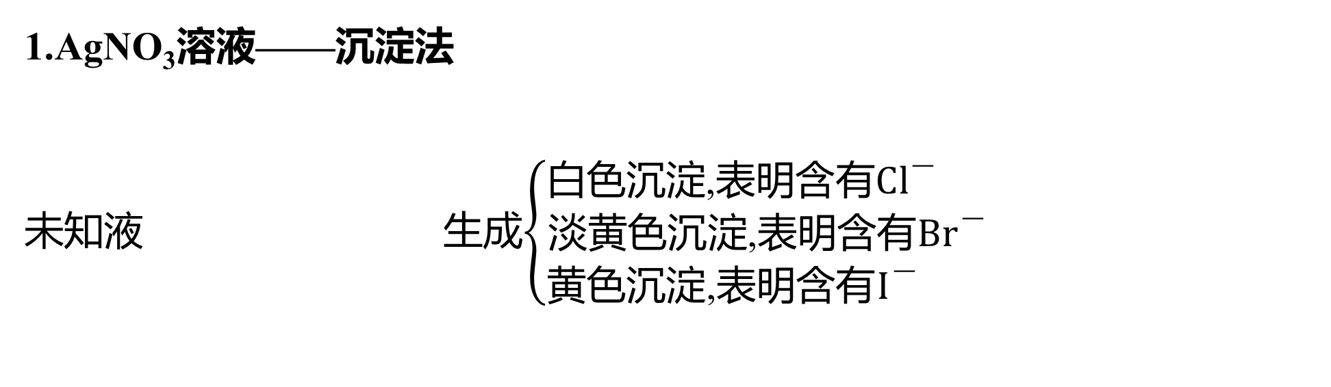
方法4 卤素离子的检验方法
方法解读：
1.AgNO₃溶液——沉淀法
未知液 生成$\left\{\begin{matrix}\text{白色沉淀}\text{,}\text{表明含有}Cl^{\text{−}} \\ \text{淡黄色沉淀}\text{,}\text{表明含有}Br^{\text{−}} \\ \text{黄色沉淀}\text{,}\text{表明含有}I^{\text{−} }\end{matrix}\right.$

Slide 60




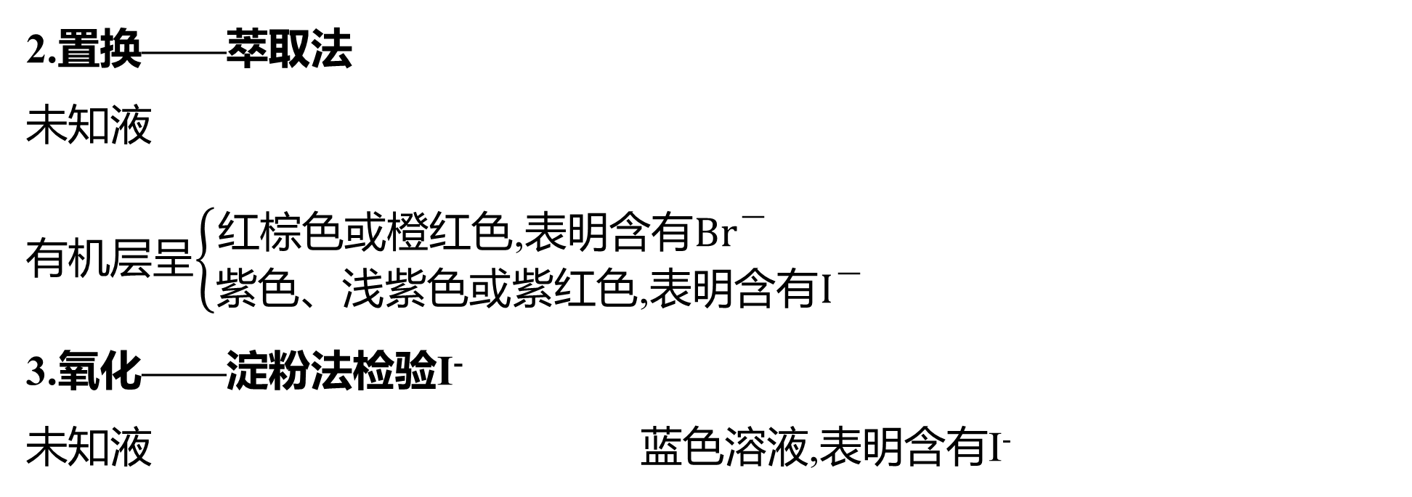
化学专题八 氯及其化合物
2.置换——萃取法
未知液
有机层呈$\left\{\begin{matrix}\text{红棕色或橙红色}\text{,}\text{表明含有}Br^{\text{−}} \\ \text{紫色、浅紫色或紫红色}\text{,}\text{表明含有}I^{\text{−}}\end{matrix}\right.$
3.氧化——淀粉法检验I⁻
未知液 蓝色溶液,表明含有I⁻

Slide 61
化学专题八 氯及其化合物
示例4 鉴别NaCl、NaBr、NaI可以选用的试剂是
①碘水、淀粉溶液 ②氯水、CCl₄ ③溴水、苯 ④硝酸、AgNO₃溶液 ⑤氯水、苯 ⑥FeCl₃溶液、CCl₄
A.①②④ B.②③⑥
C.②④⑤ D.④⑤⑥

Slide 62
化学专题八 氯及其化合物
解析 ①NaCl、NaBr、NaI中加碘水和淀粉溶液均变蓝色;②氯水加入NaBr、NaI中后,再加CCl₄萃取,下层分别为橙红色和紫红色,可以鉴别;③溴水与NaCl、NaBr不反应,与NaI反应生成I₂,再用苯萃取后,前两种上层均为橙红色,无法鉴别;④NaCl、NaBr、NaI与AgNO₃溶液反应分别生成AgCl、AgBr、AgI沉淀,且均不溶于稀HNO₃,沉淀颜色依次为白色、淡黄色、黄色;⑤与②的原理相似,只是有色层在上层;⑥FeCl₃溶液只能氧化I⁻生成I₂,不能鉴别。
答案 C

Slide 63


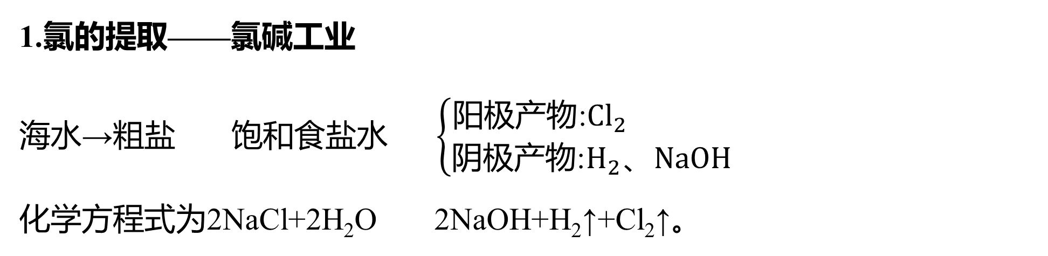
微课6 海水资源的综合利用
微点解读：
1.氯的提取——氯碱工业
海水→粗盐 饱和食盐水 $\left\{\begin{matrix}\text{阳极产物}\text{:}Cl_{2} \\ \text{阴极产物}\text{:}H_{2}\text{、}NaOH\end{matrix}\right.$
化学方程式为2NaCl+2H₂O 2NaOH+H₂↑+Cl₂↑。

Slide 64





化学专题八 氯及其化合物
2.海水提取溴
(1)流程
(2)发生反应的化学方程式
①2NaBr+Cl₂ Br₂+2NaCl;
②Br₂+SO₂+2H₂O 2HBr+H₂SO₄;
③2HBr+Cl₂ 2HCl+Br₂。
海水
富含Br⁻的海水
含Br₂的溶液
Br₂
HBr溶液
粗Br₂

Slide 65
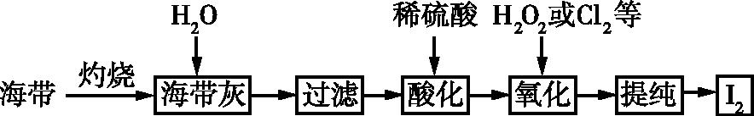
化学专题八 氯及其化合物
3.海带中提取碘
(1)流程
(2)发生反应的离子方程式:Cl₂+2I⁻ I₂+2Cl⁻。

Slide 66
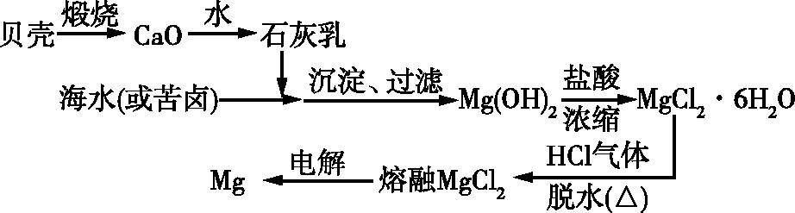

化学专题八 氯及其化合物
4.从海水中提取镁
(1)流程
(2)主要化学反应
①制石灰乳:CaCO₃ CaO+CO₂↑、CaO+H₂O Ca(OH)₂;
②沉淀Mg²⁺:Mg²⁺+Ca(OH)₂ Mg(OH)₂+Ca²⁺;
③制备MgCl₂:Mg(OH)₂+2HCl MgCl₂+2H₂O;
④电解MgCl₂:MgCl₂(熔融) Mg+Cl₂↑。

Slide 67
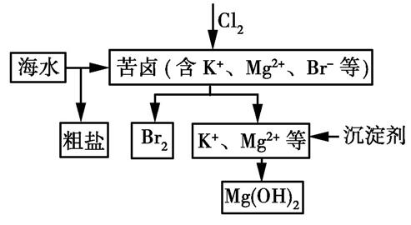
化学专题八 氯及其化合物
示例5 [2015新课标全国卷Ⅱ,12,6分]海水开发利用的部分过程如图所示。下列说法错误的是
A.向苦卤中通入Cl₂是为了提取溴
B.粗盐可采用除杂和重结晶等过程提纯
C.工业生产中常选用NaOH作为沉淀剂
D.富集溴一般先用空气和水蒸气吹出单质溴,再用SO₂将其还原吸收

Slide 68
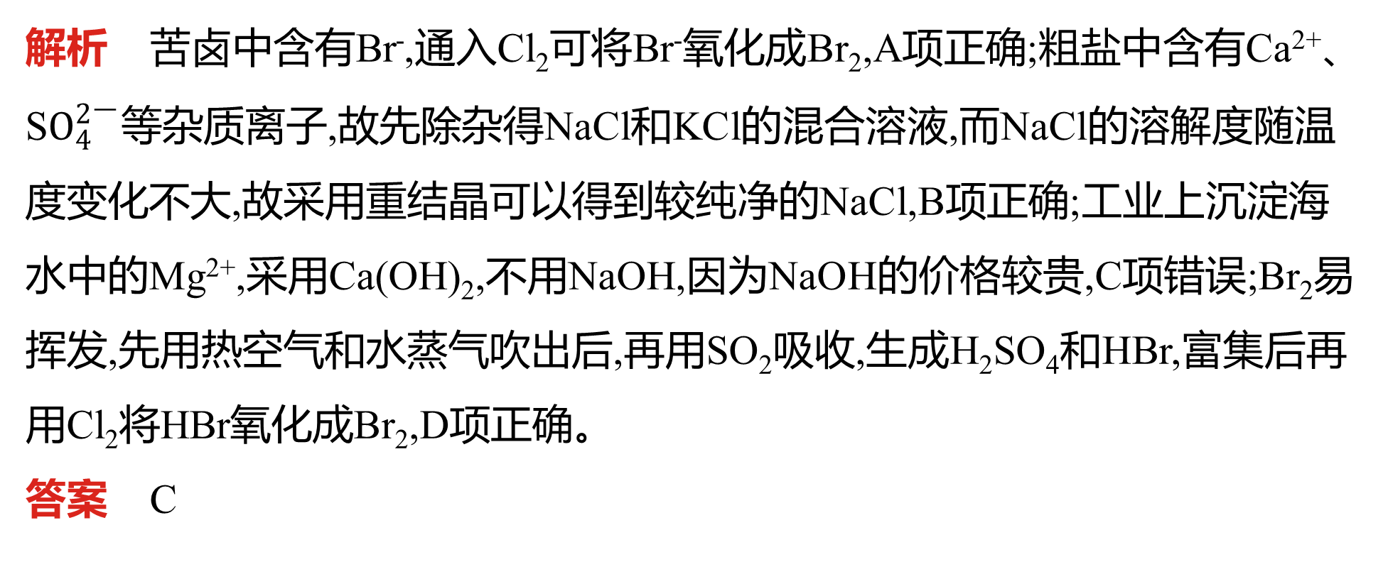
化学专题八 氯及其化合物
解析 苦卤中含有Br⁻,通入Cl₂可将Br⁻氧化成Br₂,A项正确;粗盐中含有Ca²⁺、S$O_{4}^{2\text{−}}$等杂质离子,故先除杂得NaCl和KCl的混合溶液,而NaCl的溶解度随温度变化不大,故采用重结晶可以得到较纯净的NaCl,B项正确;工业上沉淀海水中的Mg²⁺,采用Ca(OH)₂,不用NaOH,因为NaOH的价格较贵,C项错误;Br₂易挥发,先用热空气和水蒸气吹出后,再用SO₂吸收,生成H₂SO₄和HBr,富集后再用Cl₂将HBr氧化成Br₂,D项正确。
答案 C

Slide 69

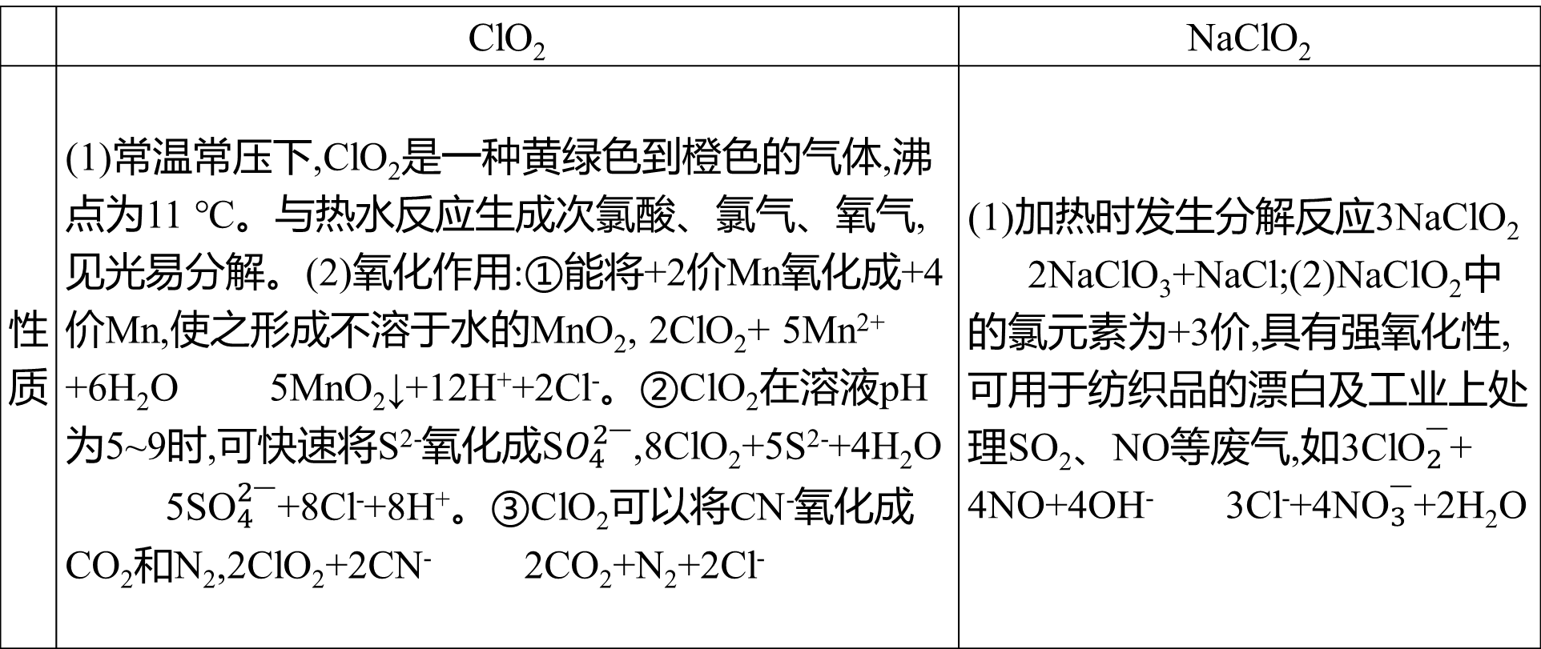
微课7 ClO₂、NaClO₂的性质、制备及用途
微点解读：
 | ClO₂ | NaClO₂
性 质 | (1)常温常压下,ClO₂是一种黄绿色到橙色的气体,沸点为11 ℃。与热水反应生成次氯酸、氯气、氧气,见光易分解。(2)氧化作用:①能将+2价Mn氧化成+4价Mn,使之形成不溶于水的MnO₂, 2ClO₂+ 5Mn²⁺ +6H₂O 5MnO₂↓+12H⁺+2Cl⁻。②ClO₂在溶液pH为5~9时,可快速将S²⁻氧化成S$O_{4}^{2\text{−}}$,8ClO₂+5S²⁻+4H₂O 5S${\text{O}}_{4}^{2\text{−}}$+8Cl⁻+8H⁺。③ClO₂可以将CN⁻氧化成CO₂和N₂,2ClO₂+2CN⁻ 2CO₂+N₂+2Cl⁻ | (1)加热时发生分解反应3NaClO₂ 2NaClO₃+NaCl;(2)NaClO₂中的氯元素为+3价,具有强氧化性,可用于纺织品的漂白及工业上处理SO₂、NO等废气,如3Cl${\text{O}}_{2}^{\text{−}}$+ 4NO+4OH⁻ 3Cl⁻+4N${\text{O}}_{3}^{\text{−}}$+2H₂O

Slide 70
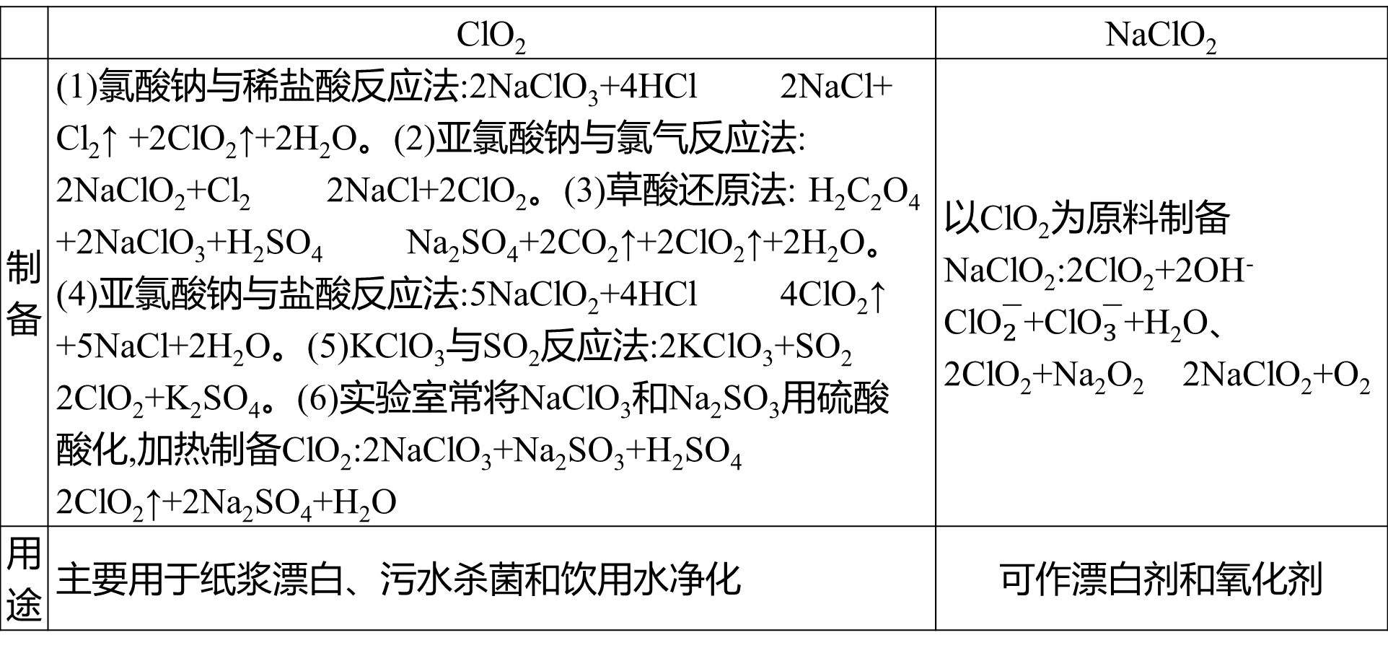
化学专题八 氯及其化合物
[续表]
 | ClO₂ | NaClO₂
制 备 | (1)氯酸钠与稀盐酸反应法:2NaClO₃+4HCl 2NaCl+ Cl₂↑ +2ClO₂↑+2H₂O。(2)亚氯酸钠与氯气反应法: 2NaClO₂+Cl₂ 2NaCl+2ClO₂。(3)草酸还原法: H₂C₂O₄ +2NaClO₃+H₂SO₄ Na₂SO₄+2CO₂↑+2ClO₂↑+2H₂O。(4)亚氯酸钠与盐酸反应法:5NaClO₂+4HCl 4ClO₂↑ +5NaCl+2H₂O。(5)KClO₃与SO₂反应法:2KClO₃+SO₂ 2ClO₂+K₂SO₄。(6)实验室常将NaClO₃和Na₂SO₃用硫酸酸化,加热制备ClO₂:2NaClO₃+Na₂SO₃+H₂SO₄ 2ClO₂↑+2Na₂SO₄+H₂O | 以ClO₂为原料制备NaClO₂:2ClO₂+2OH⁻ Cl${\text{O}}_{2}^{\text{−}}$+Cl${\text{O}}_{3}^{\text{−}}$+H₂O、2ClO₂+Na₂O₂ 2NaClO₂+O₂
用 途 | 主要用于纸浆漂白、污水杀菌和饮用水净化 | 可作漂白剂和氧化剂

Slide 71
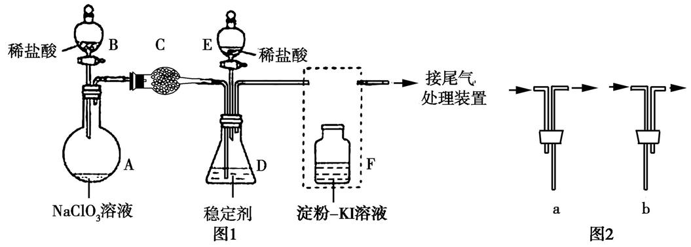
化学专题八 氯及其化合物
示例6 ClO₂与Cl₂的氧化性相近,在自来水消毒和果蔬保鲜等方面应用广泛。某兴趣小组通过图1装置(夹持装置略)对其制备、吸收、释放和应用进行了研究。

Slide 72
化学专题八 氯及其化合物
(1)仪器D的名称是 。安装F中导管时,应选用图2中的 。
(2)打开B的活塞,A中发生反应:2NaClO₃+4HCl 2ClO₂↑+ Cl₂↑+ 2NaCl +2H₂O,为使ClO₂在D中被稳定剂充分吸收,滴加稀盐酸的速率宜 (填“快”或“慢”)。
(3)关闭B的活塞,ClO₂在D中被稳定剂完全吸收生成NaClO₂ ,此时F中溶液的颜色不变,则装置C的作用是 。
(4)已知在酸性条件下NaClO₂可发生反应生成NaCl并释放出ClO₂,该反应的离子方程式为 。在ClO₂释放实验中,打开E的活塞,D中发生反应,则装置F的作用是 。

Slide 73
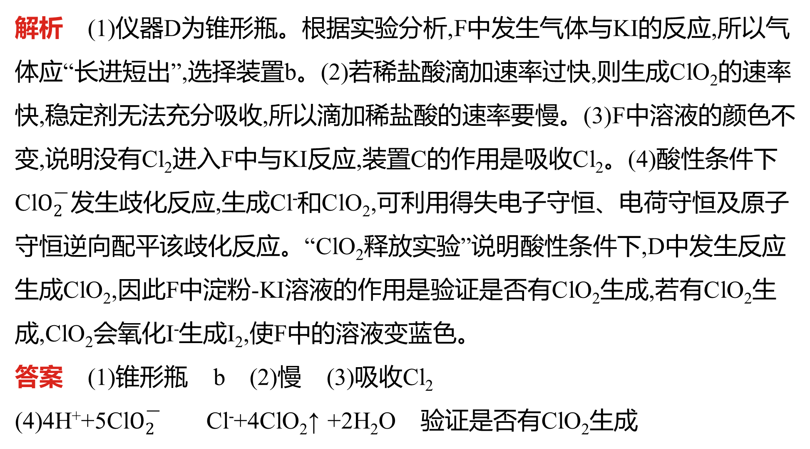
化学专题八 氯及其化合物
解析 (1)仪器D为锥形瓶。根据实验分析,F中发生气体与KI的反应,所以气体应“长进短出”,选择装置b。(2)若稀盐酸滴加速率过快,则生成ClO₂的速率快,稳定剂无法充分吸收,所以滴加稀盐酸的速率要慢。(3)F中溶液的颜色不变,说明没有Cl₂进入F中与KI反应,装置C的作用是吸收Cl₂。(4)酸性条件下Cl$O_{2}^{\text{−}}$发生歧化反应,生成Cl⁻和ClO₂,可利用得失电子守恒、电荷守恒及原子守恒逆向配平该歧化反应。“ClO₂释放实验”说明酸性条件下,D中发生反应生成ClO₂,因此F中淀粉-KI溶液的作用是验证是否有ClO₂生成,若有ClO₂生成,ClO₂会氧化I⁻生成I₂,使F中的溶液变蓝色。
答案 (1)锥形瓶 b (2)慢 (3)吸收Cl₂
(4)4H⁺+5Cl$O_{2}^{\text{−}}$ Cl⁻+4ClO₂↑ +2H₂O 验证是否有ClO₂生成

Slide 74


找新题，组好卷！智能筛选，一键成卷！
强区名校，新题好卷，每日更新，智能选题，模板体例，3步成卷
自动查重，一键替换，难度自定，天星原创题库，好题随选随用!
2019《高考帮》增值PPT课件
免费组卷
查看更多 >
www.wln100.com

